Slide 1
charles.delierre@univ-tlse2.fr
L’évaluation formative
Retour d’expérience sur la fonction « devoir > EVALUATION AVANCEE » dans iris

Slide 2
charles.delierre@univ-tlse2.fr
L’évaluation formative n'est associée
à aucun point, note ou pourcentage.
Elle a pour fonction de :
favoriser la progression des apprentissages
renseigner sur les acquis des étudiants
Cas pratique

Slide 3
charles.delierre@univ-tlse2.fr
CADRE THEORIQUE
Domaine de l'évaluation La page SIA sur l'évaluation des apprentissages : https://sia.univ-toulouse.fr/tags/evaluations-des-apprentissages
Approche par compétences
Atelier "Evaluation des compétences" de B. Escrig, INP Toulouse) https://sia.univ-toulouse.fr/ressources/support-atelier-evaluation-des-competences (Et notamment la diapo 17, la diapo 8, les diapos 11 & 12)

Slide 4
charles.delierre@univ-tlse2.fr
Cas pratique
Public
Étudiants allophones
Niveau B2+
ObjectifS
Méthodologie du travail universitaire travail sur la recherche d’idées
Structure d’un essai argumentatif (intro, CCL, paragraphe argumenté)

Slide 5
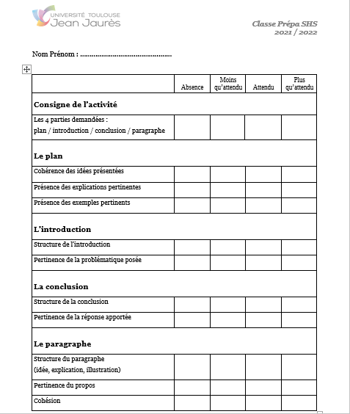
charles.delierre@univ-tlse2.fr
Exemple de grille d’évaluation

Slide 6
charles.delierre@univ-tlse2.fr
Cas pratique
SUR IRIS
https://iris.univ-tlse2.fr/my/

Slide 7
charles.delierre@univ-tlse2.fr
AUTRE EXEMPLE
Cas pratique n°2
Public
Étudiants allophones
Niveau A2 (en cours d’acquisition
ObjectifS généraux
Communiquer à l’écrit, raconter une histoire
ObjectifS Linguistiques
Maitriser les temps du passé, utiliser correctement les connecteurs temporels, utiliser le lexique de l’école

Slide 8
charles.delierre@univ-tlse2.fr
Cas pratique n°3
A vous !
Public
??
ObjectifS généraux
??
ObjectifS SPECIFIQUES
??

Slide 9
L’évaluation formative
MERCI DE VOTRE ATTENTION
Besoin / Envie d’aller plus loin ?
charles.delierre@univ-tlse2.fr

Slide 10
PPT Benoit Escrig – diapo 17 - sur le site du SIA

Slide 11
PPT Benoit Escrig – diapo 8 - sur le site du SIA

Slide 12
PPT Benoit Escrig – diapo 11 - sur le site du SIA

Slide 13
PPT Benoit Escrig – diapo 11 - sur le site du SIA

